Slide 1
딥러닝을 적용한 CFRP 가공 결함 분석 Defect Analysis of CFRP Processing with Deep Learning
2016156026 이형석
2016156033 조현민
2016156039 최성훈
2016156047 황규빈

Slide 2
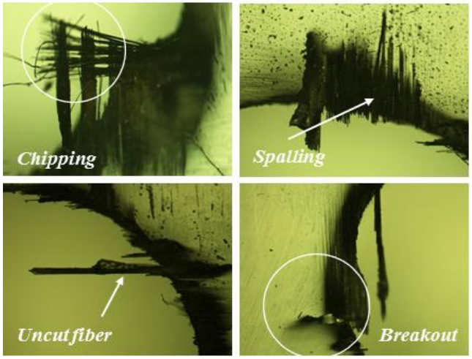
연구 동기 및 관련연구
지적사항
- CFRP라는 것이 컴공과에서는 생소한 부분이고 결함인지 아닌지 판단한 결과에 대한 신뢰도가 떨어진다.
연구 동기
Motivation
가공 성능에 치명적인 악영향
CFRP 드릴링 주요 가공결함
chipping
spalling
uncut fiber
breakout
피드백 결과
- 한국생산기술연구원에 직접 방문하여 어떤 결함이 있는지 학습하였고, 더 깊이있는 학습이 필요할 경우에는 해당 연구소에 일하시는 분의 도움을 받기로 하였다.
후처리 가공을
위한 검출 장비 필요!!
Reference
Ki Moon Park : A Study on the Removal of CFRP Machining Defects by Various Tool Geometries(2017)
2
Notes:
후처리는 크게 두가지로 나뉠 수 있는데 미 절삭 섬유가 있다면 재가공을 해야 하고, 박리현상이 나타난 경우는 재사용이 불가능 하므로 버려야 하는 후처리 과정이 필요하다
따라서 어떤 결함인지 알 수 있다면 재가공을 할지 처분을 할지 결정 가능

Slide 3


연구 동기 및 관련연구
지적사항
- 우리가 검출할 결함은 몇 개로 할 것인가.
연구 동기
Motivation
가공결함 후처리
여러가지 가공 결함이 존재 하지만 결함에 대한 후처리는 두가지 뿐이다.
재가공 OR 처분
피드백 결과
- 결함의 종류는 박리와 미절삭 두가지로 나누어서 검출하기로 결정 (사실상 두가지밖에 없음)
CFRP 가공결함
판단에 필요한
전문지식은?
KITECH 연구원의 도움을 받을 예정
3
Notes:
여러가지 가공결함 중 5Page의 결함 4가지만 진행할 예정이다.

Slide 4
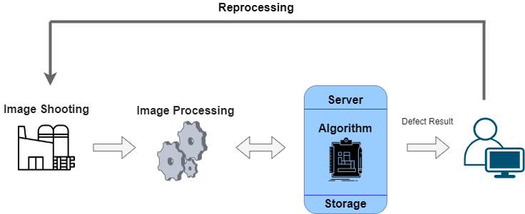
시스템 수행 시나리오
CFRP 가공 결함 분석을 위한 공정 흐름도
Scenario
4
Notes:
가공 공장에서 가공처리 후 사진을 찍는데 -> 해당 사진을 이미지 전처리를 통해 학습 데이터를 확보 -> 이미지 데이터를 통해 서버에서 결함여부에 대한 학습을 시킨다 -> 학습시킨 데이터를 통해 가공 후 결함여부를 판단하고 재가공할지 처분할지 결정한다.

Slide 5
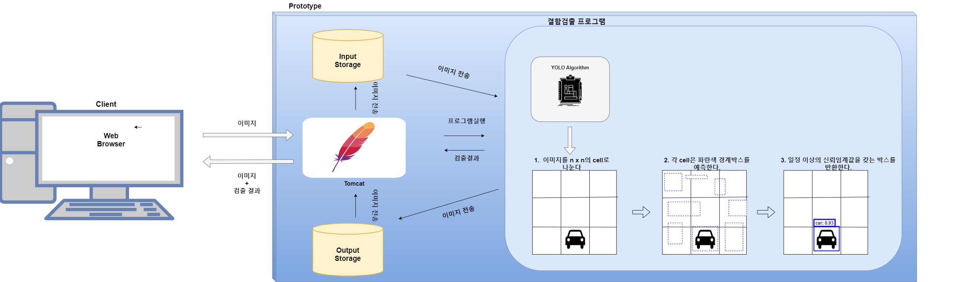
시스템 구성도
CFRP 가공 결함 분석을 위한 시스템 구성도
Diagram
- 프로토타입에서는 개인 컴퓨터 서버에서 테스트 데이터를 통해 결함 검출을 함

Slide 6
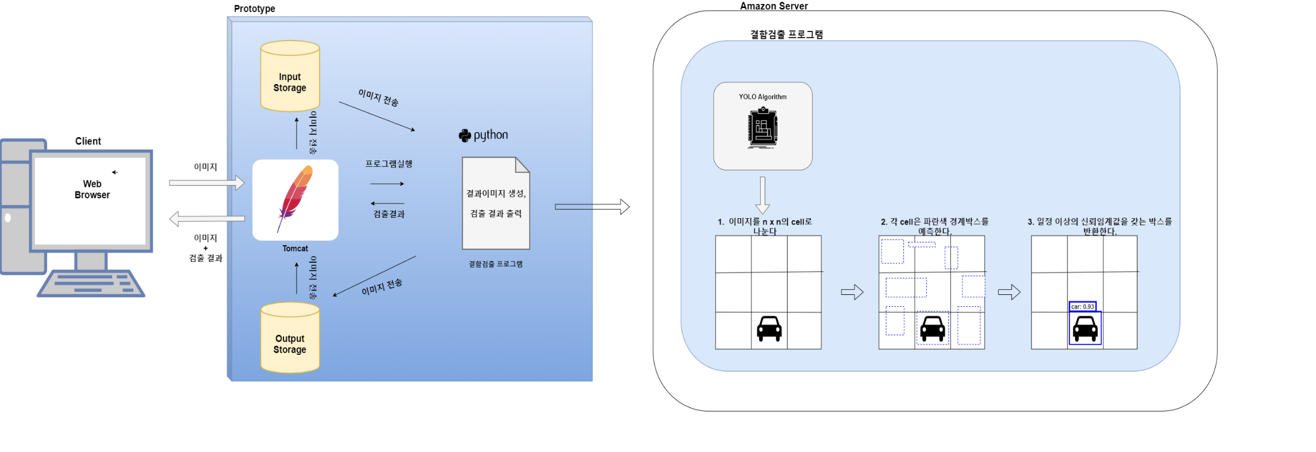
시스템 구성도
CFRP 가공 결함 분석을 위한 시스템 구성도
Diagram
- 프로토타입에서 정상 동작 할 경우 많은 트레이닝 데이터를 학습시키기 위해 높은 사양의 아마존 서버에서 알고리즘을 동작시킴

